Slide 1


Slide 2
Циклические алгоритмы

Slide 3
При решении задач может возникнуть необходимость повторить одни и те же действия несколько или множество раз.
В программировании блоки кода, которые требуется повторять не единожды, оборачиваются в специальные конструкции – ЦИКЛЫ.

Slide 4
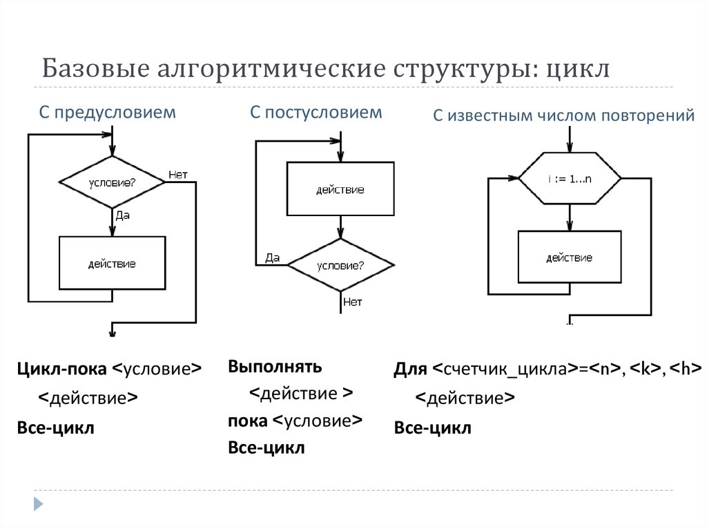

Slide 5
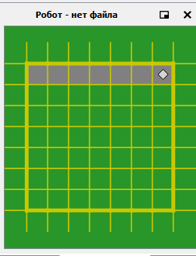
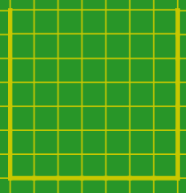
Задача: Нарисовать горизонтальную линию через весь экран
Программа ЛИНИЯ
Нач
шаг
Шаг
Шаг
Шаг
Шаг
Шаг
Шаг
Шаг
Шаг
Шаг
Шаг
Кон
нц ПОКА справа свободно
закрасить
вправо
кц

Slide 6
Программа цикла:
условие
нет
Пока <условие>
Нц
<тело цикла>
Кц
да
да
Тело цикла
цикла

Slide 7
Логическая команда – это вопрос, на который исполнитель отвечает “да” или “нет” в зависимости от обстановки.

Slide 8
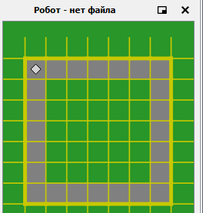
Что произойдет в результате выполнения программы?
алг новый
нач
. нц пока справа свободно
. . вправо
. . закрасить
. кц
. нц пока снизу свободно
. . вниз
. . закрасить
. кц
. нц пока слева свободно
. . влево
. . закрасить
. кц
. нц пока сверху свободно
. . вверх
. . закрасить
. кц
кон

Slide 9
Расчертим поле горизонтальными линиями. ГРИС находится в верхнем левом угле, направление - на юг.
Нач ВОЗВРАТ
Процедура ВОЗВРАТ
алг возврат
нач
. нц пока слева свободно
. . влево
. кц
кон
Пока слева свободно
нет
да
влево
кон ВОЗВРАТ

Slide 10
Нач ЛИНИЯ
Процедура ЛИНИЯ
алг линия
нач
. нц пока справа свободно
. . закрасить
. . вправо
. кц
. закрасить
кон
Пока справа свободно
нет
да
вправо
закрасить
закрасить
кон ЛИНИЯ

Slide 11
Основная программа:
начало
использовать Робот
алг линии
нач
. нц пока снизу свободно
. . линия;
. . вниз
. . возврат
. . вниз
. кц
кон
алг возврат
нач
. нц пока слева свободно
. . влево
. кц
кон
алг линия
нач
. нц пока справа свободно
. . закрасить
. . вправо
. кц
. закрасить
кон
Пока снизу свободно
нет
да
ЛИНИЯ
вниз
ВОЗВРАТ
вниз
конец

Slide 12
Задание:
выполните данные программы на компьютере с помощью ГРИС «Робот"

Slide 13
Домашнее задание:
Конспект + задача:
Расчертить поле вертикальными линиями. ГРИС находится в верхнем левом угле, направление – на восток.

Slide 14
Источники:
Информатика и ИКТ: учебник для 9 класса/ И.Г. Семакин, Л. А. Залогова. - М.: БИНОМ, 2011г
http://ikthelp.ru/blok-sxemy-algoritmov-9-klass - описание блок-схем
Рисунки выполнены в программе ГРИС «Робот»

